Slide 1
ReL4:高性能异步微内核设计与实现
报告人：廖东海
时间：2025/5/14

Slide 2
目录 | CONTENTS
1
问题背景与研究内容
2
ReL4设计与实现
3
系统设计
4
评估

Slide 3
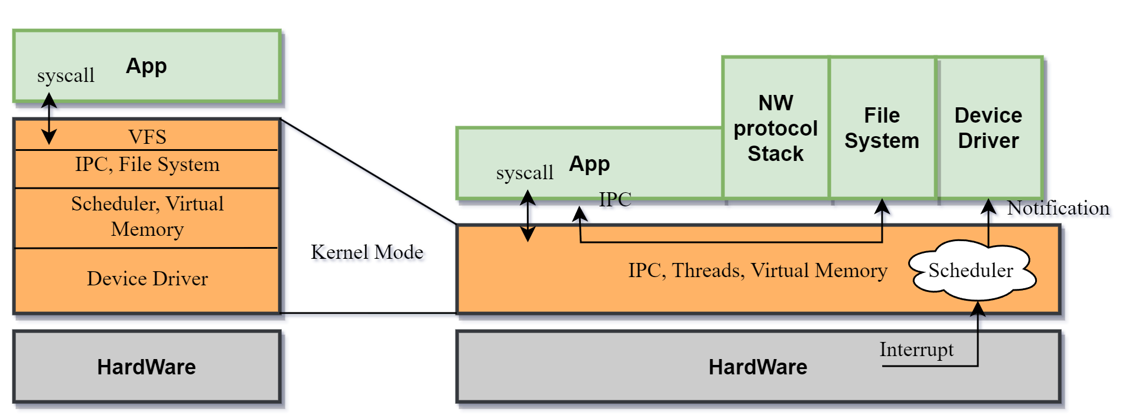
背景及意义
背景 
微内核将大部分的内核功能模块和驱动移到用户态，应用程序通过同步IPC请求其服务，使用异步IPC（通知机制）进行同步。
通知机制需要内核转发
系统调用和同步IPC需要频繁地出入内核

Slide 4
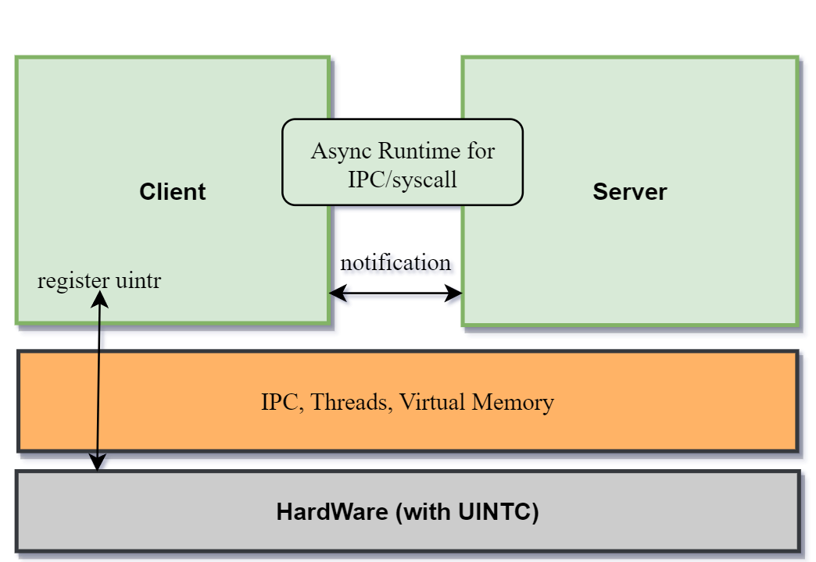
背景及意义
目标
01
利用用户态中断硬件机制，设计无需内核转发的通知机制(U-notification)
02
借助共享内存和异步编程机制，设计无需陷入内核的异步系统调用和异步IPC框架。
意义
00
减少系统中的特权级切换，提升用户态并发性，进而提升系统的整体性能。
系统框架

Slide 5
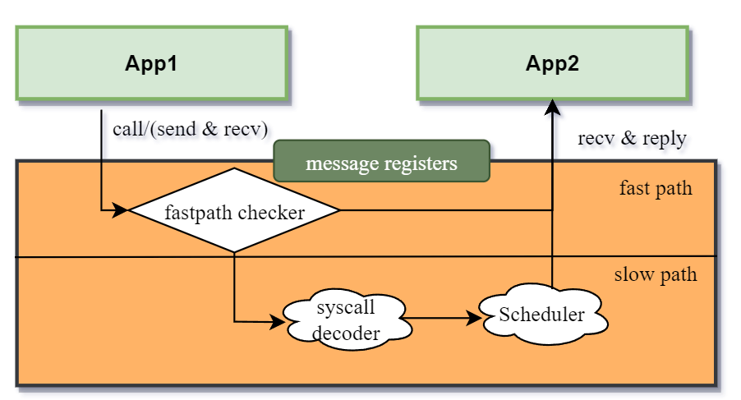
国内外研究现状-L4系列优化
L4系列微内核的IPC优化
现代微内核保留了大部分原始的L4微内核的IPC优化手段，如组合系统调用、消息寄存器、快速路径等，也废弃了一些过时的优化，如懒惰调度。在这些优化的最好情况下，一次IPC仅需要两次上下文的切换。
能否进一步减少甚至消除上下文切换的开销？

Slide 6
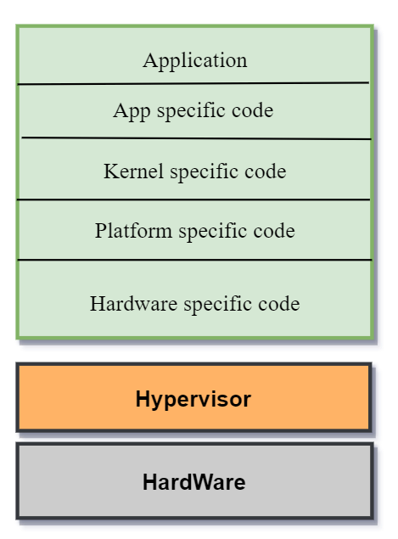
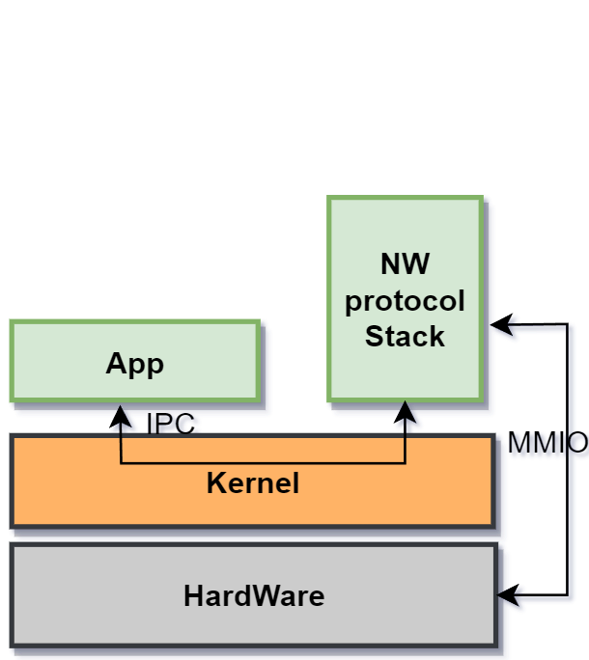
国内外研究现状-统一地址空间
用户程序提级
内核旁路
将用户态的处理程序移到内核，避免特权级的切换。如Unikernel，Userspace bypass等。
通过MMIO从用户态直接访问硬件设备，从而避免特权级的切换。

Slide 7
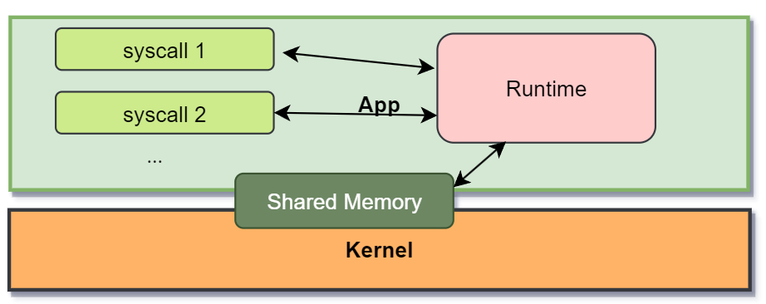
国内外研究现状-批量系统调用
批量系统调用
将多个系统调用组合成一次系统调用和一个请求队列，由多个系统调用分摊一次上下文切换的成本。
如何设置提交时机需要取舍，提交间隔过短会导致切换次数变多，提交间隔过长可能会导致接收端饿死。

Slide 8
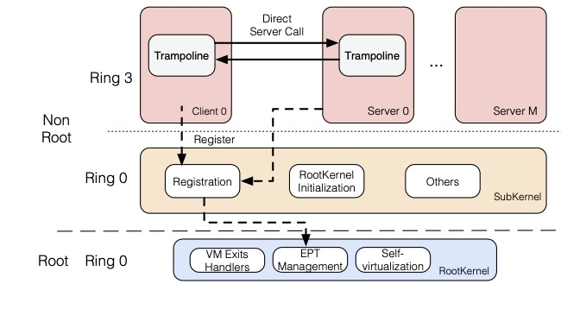
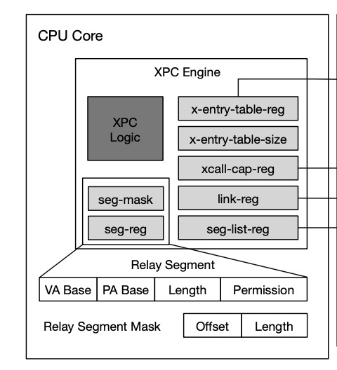
国内外研究现状-硬件优化
虚拟化指令
SkyBridge通过精心设计一个虚拟化层（Root Kernel）提供虚拟化的功能，通过VMFUNC地址空间的直接切换，但这种方案仅适用于虚拟化环境中。
特殊硬件
XPC直接使用定制化硬件来提供一个无需经过内核的同步功能调用，并提供一种新的空间映射机制用于调用者与被调用者之间的零拷贝消息传递，然而该方案没有相应的硬件标准，也没有一款通用的处理器对其进行支持。

Slide 9
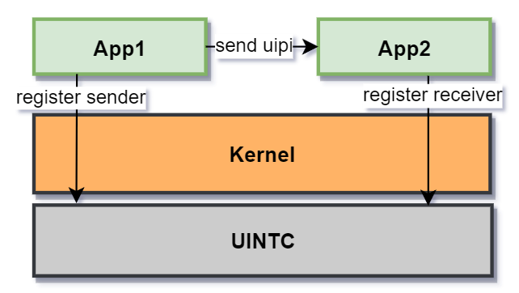
国内外研究现状-硬件优化
用户态中断
通信过程由硬件直接转发，无需内核参与。
被x86、RISC-V采纳，并有一定程度的支持，通用性更高。
提供异步通信的硬件接口，与微内核的异步通知机制有更好地兼容性。

Slide 10
国内外研究现状-总结
总结
优化方法 | 详细分类 | 实例 | 缺点
减少内核路径 | 懒惰调度 | [1, 3, 4, 5] | 上下文切换开销已经成为性能瓶颈
 | 快速路径 | [1, 2, 3, 4, 5]
 | 消息寄存器
减少上下文切换开销 | 消息寄存器 | [1, 2, 3, 4, 5] | 无法从根本上消除切换开销
 | 组合系统调用
 | ASID机制 | [2]
 | 统一地址空间 | [6, 7, 8, 9, 10, 11] | 与微内核设计理念相悖，无法有效地实施到微内核中。
 | 批量系统调用 | [12]
硬件优化 | 虚拟化指令 | [15] | 仅适用于虚拟化环境
 | 直接硬件辅助 | [16] | 没有通用硬件的支持
 |  | [13, 14] | --

Slide 11
系统设计
用户态中断控制器（UINTC）
U-notification
共享内存
异步运行时

Slide 12
设计-U-notification
权限控制
原始的通知机制允许多个接收线程竞争接收同一个内核对象上的通知（不再支持）。
原始的通知机制允许单个接收线程接收多个内核对象上的通知（兼容支持）。

Slide 13
设计-支持用户态中断的通知机制
通信接口
原始通知机制
用户态接收方主动陷入阻塞或非阻塞地询问内核
Poll：无需陷入内核态，在用户态读取中断寄存器中是否有有效中断并返回即可。
Wait：借助异步运行时，在没有有效中断时将阻塞当前协程并切换到其他协程执行，等待用户态中断唤醒。
U-notification
接收方被抢占式打断执行流。

Slide 14
设计-异步IPC
async_framework.png
异步IPC
异步运行时：提供协程和调度器的功能。
共享内存：提供零拷贝的数据传递功能。
U-notification：提供IPC的流程控制能力。

Slide 15
设计-异步IPC-异步运行时
异步运行时
提供协程管理的接口：主要分为Worker和Dispatcher两类协程。
提供优先级调度器：为不同特征的系统任务提供一定的可定制性。
提供U-notification、异步系统调用、异步IPC的管理接口：初始化运行环境，接管系统调用和IPC调用，提升系统的易用性。

Slide 16
设计-异步系统IPC-共享内存
共享内存
IPCItem：IPC消息传递的基本单位。
co_status：对端Dispatcher协程状态标志位。
环形缓冲队列：无锁、SPSC

Slide 17
设计-异步系统调用
async_framework.png
异步系统调用
用户态无法通过U-notification通知内核态：通过新增系统调用。
异步系统调用的处理如何与其他内核任务兼容？

Slide 18
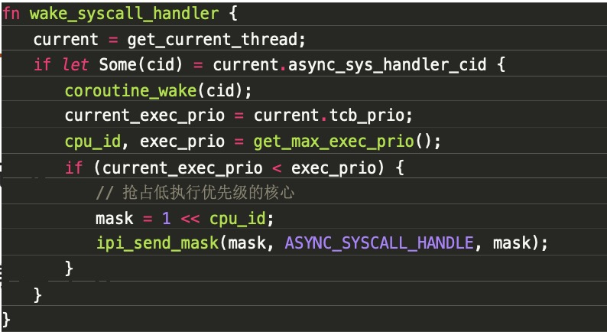
设计-异步系统调用-执行优先级
async_framework.png
执行优先级
idle-thread：最低优先级（256，最低优先级）
内核态任务：中断、异常等（0，最高优先级）
用户态任务：执行优先级等于用户态任务的固有优先级。

Slide 19
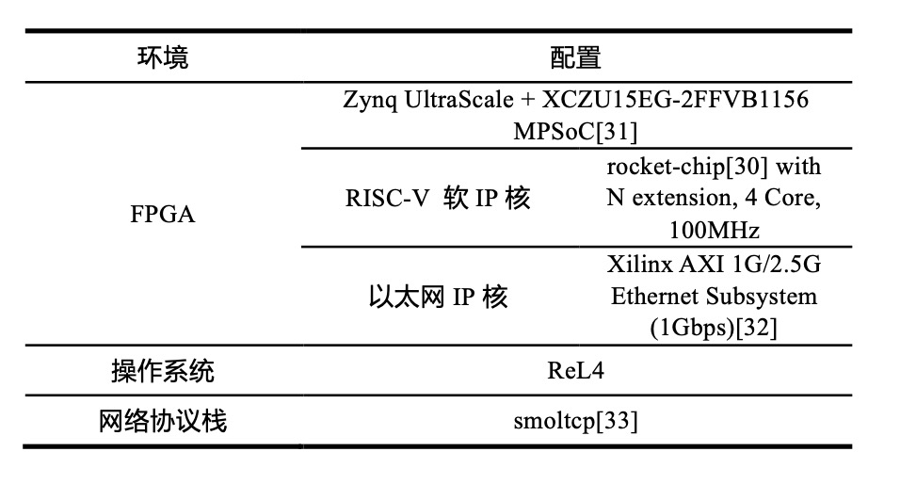
评估-实验环境

Slide 20
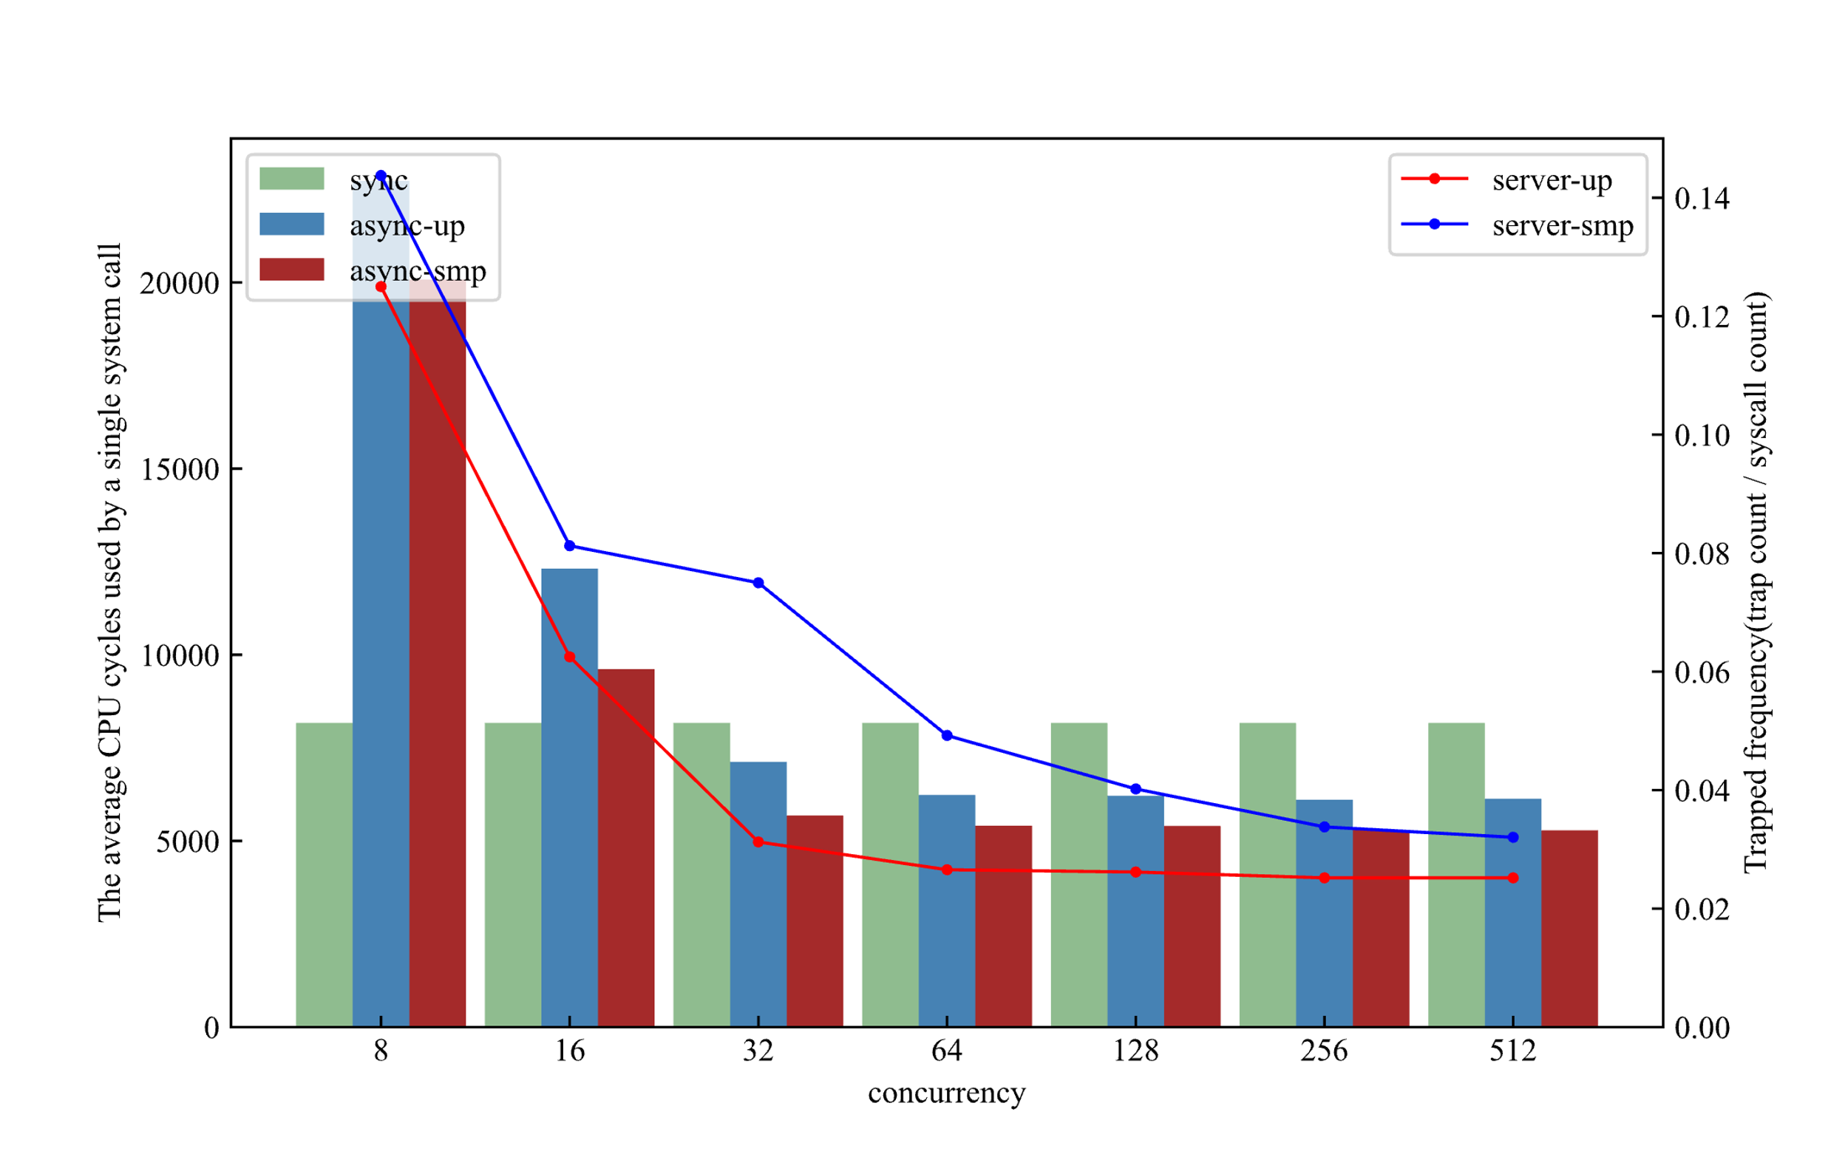
评估-内存分配服务器
并发度小于32时，同步系统调用的性能仍然高于异步系统调用 。
并发度高于32后 ，特权级的切换开销急剧下降 ，异步IPC开销降低，超过同步IPC。
当内核与客户端不在同一个CPU核心上时，系统调用请求与处理将并行处理，因此性能会优于单核 。但由于此时内核独占一个CPU核心，内核负载较小，客户端陷入内核的频率会略高于单核。

Slide 21
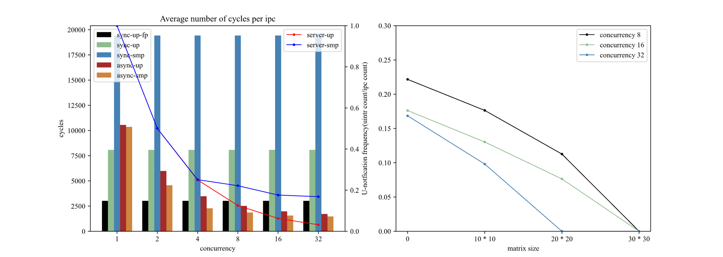
评估-同步IPC vs. 异步IPC

Slide 22
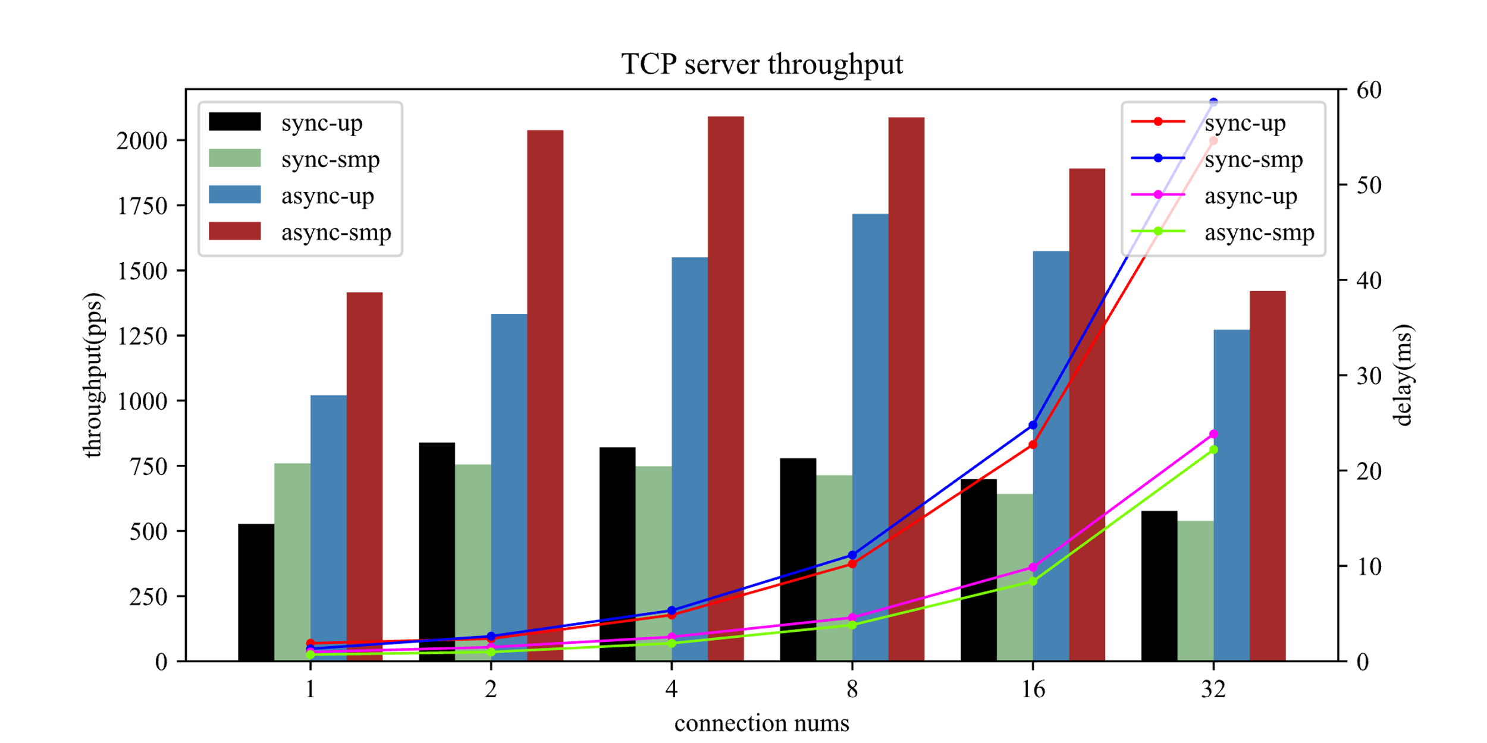
评估-TCP服务器
当连接数较少时，异步IPC实现的TCP Server无论是在吞吐率还是平均时延上都要优于同步IPC 。
随着并发度的增加，由于同步IPC实现的TCP Server需要多线程来保证多连接，因此线程切换的开销急剧加大，导致同步和异步的差距进一步增加。
异步IPC实现的TCP Server随着CPU资源增加，吞吐量提升，时延降低。
同步IPC在多核下采用的IPI的形式在内核进行转发，因此多核最终的性能变现会略低于单核 。

Slide 23
参考文献-1
[1] Liedtke J. Improving IPC by kernel design[C]//Proceedings of the fourteenth ACM symposium on Operating systems principles. 1993: 175-188.
[2] Klein G, Elphinstone K, Heiser G, et al. seL4: Formal verification of an OS kernel[C]//Proceedings of the ACM SIGOPS 22nd symposium on Operating systems principles. 2009: 207-220.
[3] van Schaik C, Leslie B, Dannowski U, et al. NICTA L4-embedded kernel reference manual, version NICTA N1[R]. Technical report, National ICT Australia, October 2005. Latest version available from: http://www. ertos. nicta. com. au/research/l4.
[4] Heiser G, Leslie B. The OKL4 Microvisor: Convergence point of microkernels and hypervisors[C]//Proceedings of the first ACM asia-pacific workshop on Workshop on systems. 2010: 19-24.
[5] Smejkal T, Lackorzynski A, Engel B, et al. Transactional ipc in fiasco. oc[J]. OSPERT 2015, 2015: 19.
[6] Kuo H C, Williams D, Koller R, et al. A linux in unikernel clothing[C]//Proceedings of the Fifteenth European Conference on Computer Systems. 2020: 1-15.

Slide 24
参考文献-2
[7] Olivier P, Chiba D, Lankes S, et al. A binary-compatible unikernel[C]//Proceedings of the 15th ACM SIGPLAN/SIGOPS International Conference on Virtual Execution Environments. 2019: 59-73.
[8] Yu K, Zhang C, Zhao Y. Web Service Appliance Based on Unikernel[C]//2017 IEEE 37th International Conference on Distributed Computing Systems Workshops (ICDCSW). IEEE, 2017: 280-282.
[9] Zhou Z, Bi Y, Wan J, et al. Userspace Bypass: Accelerating Syscall-intensive Applications[C]//17th USENIX Symposium on Operating Systems Design and Implementation (OSDI 23). 2023: 33-49.
[10] Jeong E Y, Wood S, Jamshed M, et al. {mTCP}: a Highly Scalable User-level {TCP} Stack for Multicore Systems[C]//11th USENIX Symposium on Networked Systems Design and Implementation (NSDI 14). 2014: 489-502.
[11] Yang Z, Harris J R, Walker B, et al. SPDK: A development kit to build high performance storage applications[C]//2017 IEEE International Conference on Cloud Computing Technology and Science (CloudCom). IEEE, 2017: 154-161.

Slide 25
参考文献-3
[12] Soares L, Stumm M. {FlexSC}: Flexible system call scheduling with {Exception-Less} system calls[C]//9th USENIX Symposium on Operating Systems Design and Implementation (OSDI 10). 2010.
[13] Nassif N, Munch A O, Molnar C L, et al. Sapphire rapids: The next-generation Intel Xeon scalable processor[C]//2022 IEEE International Solid-State Circuits Conference (ISSCC). IEEE, 2022, 65: 44-46.
[14] Waterman A, Asanovic K. The RISC-V instruction set manual, volume II: Privileged architecture[J]. RISC-V Foundation, 2019: 1-4.

